Slide 1
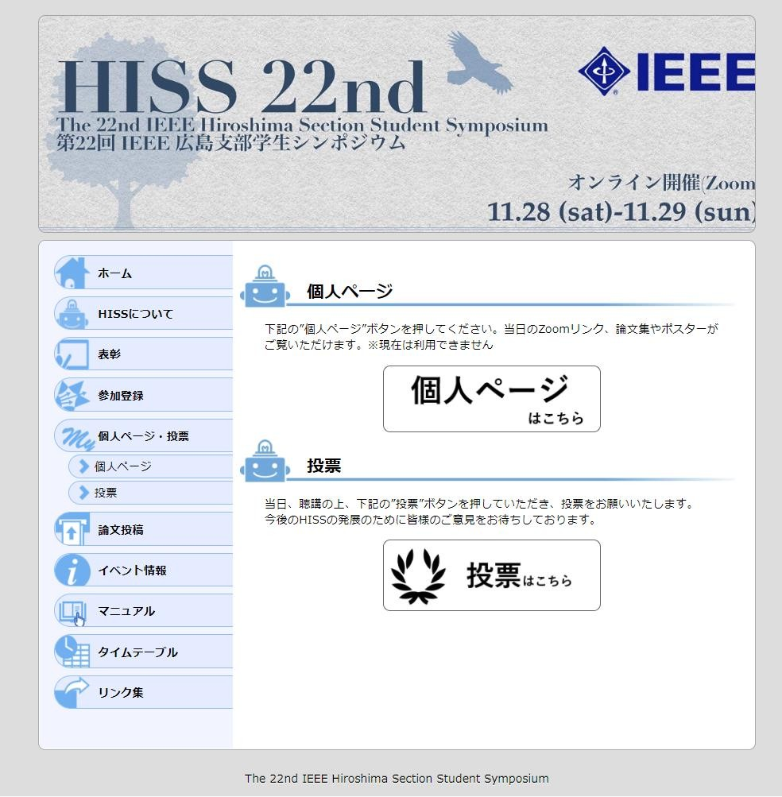
当日参加方法について
※事前参加登録を行わないと当日プレゼンテーションに参加できません。
【第24回HISSホームページ】 http://hiss24th.sakura.ne.jp/
現在はご利用できません
当日は以下のような画面が表示されます。

Slide 2
参加登録時に発行された参加登録番号とパスワードを入力してください
メイン会場案内ページへ移動
参加登録番号：参加登録の際に発行される「５〇〇〇」の4桁の数字

Slide 3
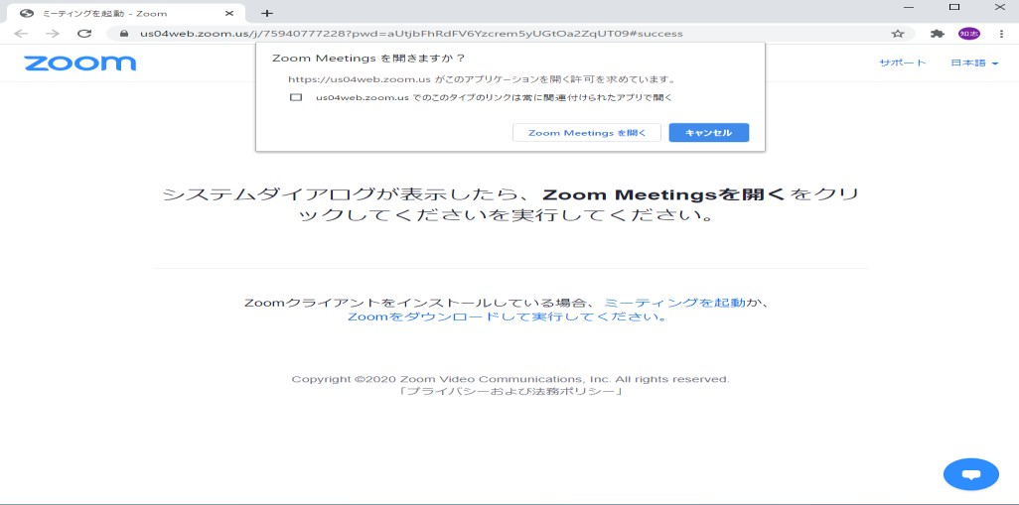
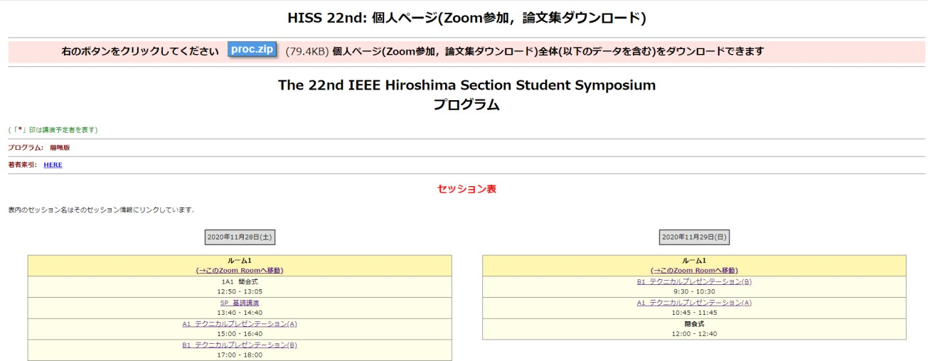
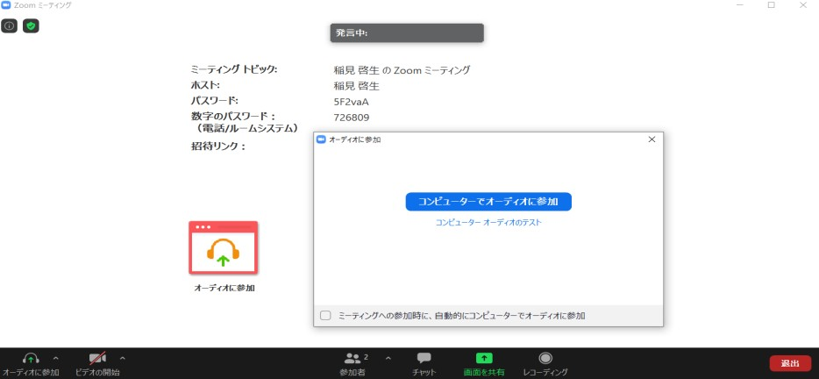
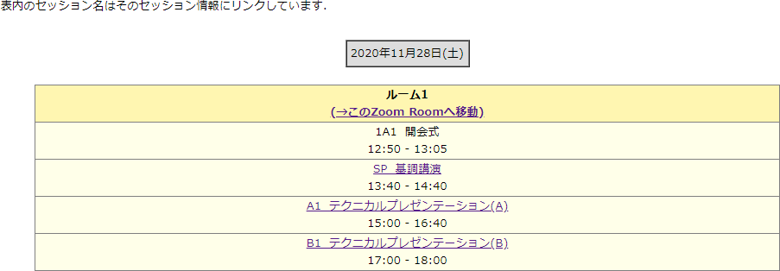
Step1.Zoomの会場へ入る
個人ページ

Slide 4
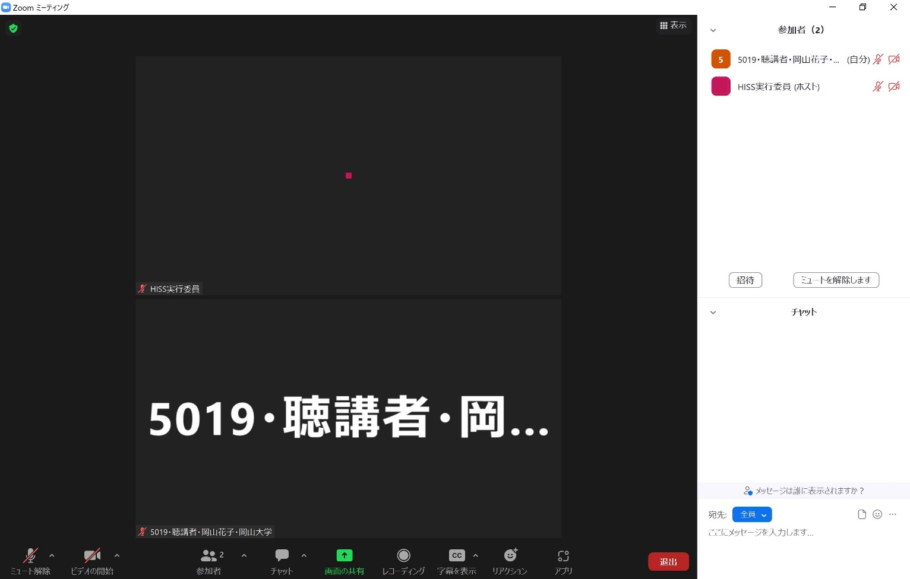
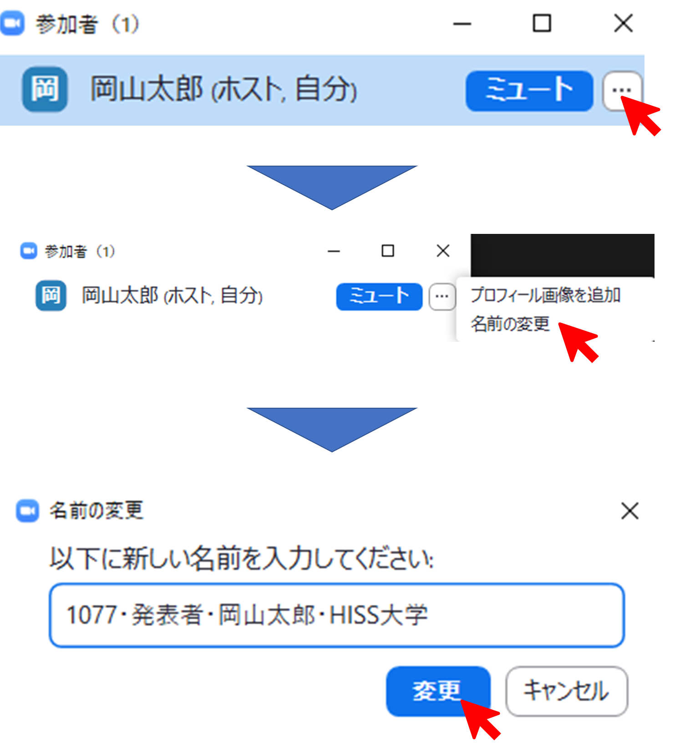
Step2. 参加後，名前の設定をお願いいたします。
「論文登録番号」・発表者・「氏名」・「所属」
1077・発表者・岡山太郎・HISS大学
5019・聴講者・岡山花子・HISS大学
例
「参加登録番号」・聴講者・「氏名」・「所属」
①
②
③

Slide 5
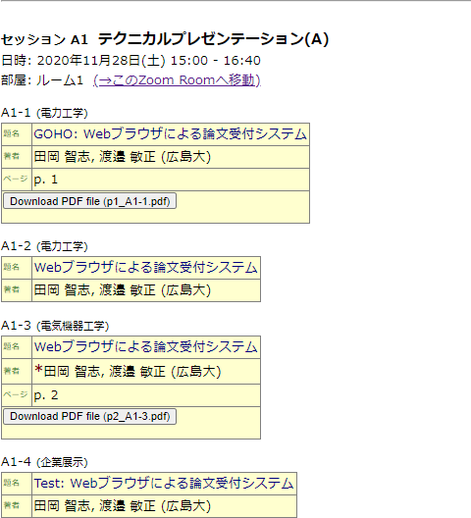
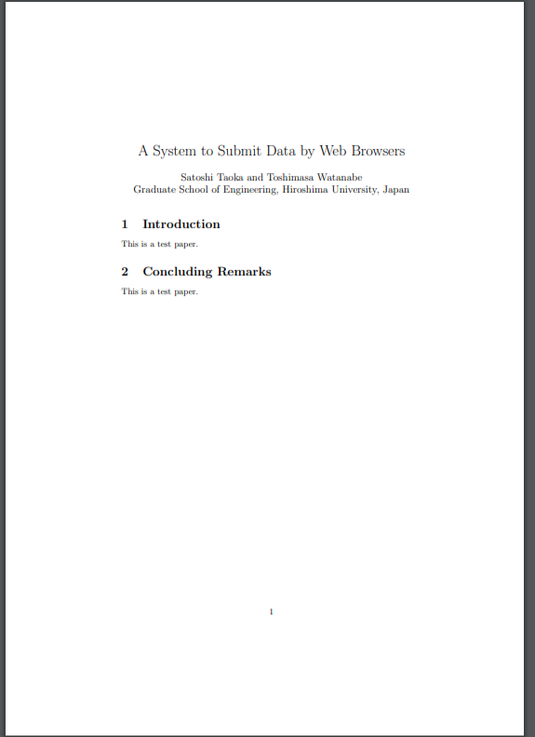
Step3.論文のダウンロード方法
ダウンロード
※本サイトでは，テクニカルプレゼン テーションのグループごとに論文が分 けられています。該当する論文をみつ けダウンロードをすることで，お手元で 論文が閲覧できるようになります。
予稿

Slide 6
＜補足＞パスワードをお忘れになった方は，以下の手順で再発行してください。
1.参加登録番号と登録したEmailアドレスを打ち込む
2.新しいパスワードが発行されます

